Slide 1
Експресивне висловлювання патріотичних почуттів
(«О слово рідне! Орле скутий!..»)
Кондратюк Людмила Олександрівна
Вчитель української мови та літератури
Вечірньої (змінної) школи № 20 м. Києва

Slide 2
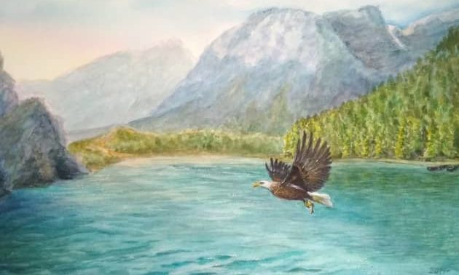
У збірці « Будь мечем моїм!» поет, розвиваючи традицію Т. Шевченка й Л. Українки, гостро порушує проблему рідного слова, щиро захоплюється й гнівно картає колонізаторів, які його нищать, і своїх безбатченків, котрі його зневажають.
Журбою, болем поета-патріота О. Олеся було рідне слово. Усвідомлюючи, що мова – це етнічна категорія, що притаманна кожному народові, Олесь безжальний у ставленні до тих, хто цурається рідного слова. Осуд тих, хто зневажливо ставиться до рідного слова, звучить у вірші «О слово рідне! Орле скутий!»

Slide 3


Slide 4
«О слово рідне! Орле скутий!..»
О слово рідне! Орле скутий!..
Чужинцям кинуте на сміх!
Співочий грім батьків моїх,
Дітьми безпам’ятно забутий.
О слово рідне! Шум дерев!
Музика зір блакитнооких,
Шовковий спів степів широких,
Дніпра між ними левій рев…
О слово! Будь мечем моїм!
Ні, сонцем стань!
Вгорі спинися, Осяй мій край і розтелися
Дощами судними над ним

Slide 5
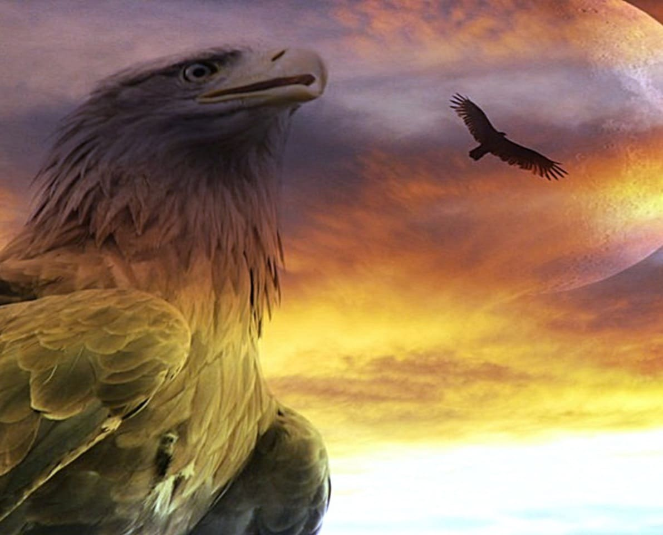
1. Хто з українських поетів звертався до теми рідного слова (рідної мови)?
2. До якого жанру лірики належить вірш?
3. Чому рідне слово Олесь порівнює з «орлом скутим»?
4. Як усвідомлює свою причетність до проблеми існування рідного слова ліричний герой О. Олеся?
5. Яка позиція ліричного героя щодо існування рідного слова?
Робота з текстом

Slide 6
Ідейно-художній аналіз поезії
Літературний рід: патріотична лірика.
Жанр: вірш-медитація (історико-філософське осмислення ролі рідного слова, загалом митця в історичній долі народу).
Напрям: модернізм.
Течія: символізм.
Провідний мотив, мотиви: щире захоплення рідним словом; гнівне картання тих, хто його нищить і зневажає; заклик любити й берегти рідне слово.
Тема: роль рідного слова в житті суспільства.
Ідея: утвердження думки про силу рідного слова, яке здатне стати зброєю в руках громадянина й патріота проти "дітей", які "безпам'ятно забули" батьківське слово.
Композиція (зміст): ліричний герой звертається до слова, називаючи його скутим орлом — говорить, що слово чужинцям кинутого на сміх безпам'ятними дітьми — показує красу слова — звертається до слова бути його мечем, сонцем, дощем судним для краю рідного.

Slide 7
Художньо-стильові особливості:
три частини композиції виконують роль тези, антитези і синтезу. Поезія вибудувана як монолог-звертання ліричного героя до рідного слова. Анафора "О слово рідне!" увиразнює не тільки композиційну єдність, а й змістову наповненість, підкреслює щирість ліричної оповіді, схвильованість героя, зумовлює ораторські інтонації, патріотичні почуття. У серці автора виникає біль через зневажливе ставлення до рідної мови й історичне безпам'ятство співвітчизників. Наскрізна антитеза розгортає сюжет вірша. Поет використовує яскраві метафори й епітети. Українське слово уподібнюється "скутому орлу", тобто поневоленому народові, слово якого звучало завжди як "співочий грім батьків моїх", а тепер "дітьми безпам'ятно забутий". Поет вдається до ремінісценцій послання "І мертвим, і живим..."
Т. Шевченка, закликаючи дієво любити свободу людини і народу. Для поета рідне слово, незважаючи на переслідування і заборони, — носій волелюбного духу народу, його безсмертя. Ідея вірша випливає з переконань митця, що рідне слово відбиває драматичну історію України, стало духовною зброєю народу.

Slide 8
Зображуючи поетичний образ неповторної краси української мови і Вітчизни, поет висловлю своє творче кредо:
"О слово! Будь мечем моїм! / Ні, сонцем стань! Вгорі спинися, / Осяй мій край і розлетися / Дощами судними над ним".
Образ меча в Олеся перегукується з емблемою апостола Павла, у якого він символізує меч духовний: "Меч духовний є слово Боже".
Автор переосмислює цей образ, поєднуючи в ньому духовне і творче начала; слово-меч стає атрибутом свободи і справедливості.
У руслі символізму поет вдається до міфологічних образів космічного простору — сонця, синього неба, музики зір, а також біблійних образів (судні дні), які очистять рідний край від зла і стануть запорукою відродження нації, якщо вона поставить слово-меч собі на службу, оберігатиме рідне слово — символ безсмертя народу.

Slide 9
Образи та символічні образи:
людей: ліричний герой — людина-патріот, яка любить рідну мову й займає активну громадянську позицію;
діти — українці, які відцуралися рідного слова;
чужинці;
природи: орел, дерева, зорі, Дніпро, сонце, дощі; предметів і явищ: слово; шум, музика, спів, рев, меч.
Символічні образи:
скутий орел (символ великої сили й свободи, яка неприродно скута);
сонце (символ нового життя);
судні дощі (символ покари за гріх безпам'ятства); меч (символ сили слова).

Slide 10
Художні засоби:
Алітерація
Епітет
Порівняння
Метафора
Риторичне звертання
Риторичне заперечення
Риторичні оклики

Slide 11
Сенкан
Слово
Мелодійне, рідне
Звучить, перемагає, бринить
Осяває рідний край
Сонце

Slide 12

Домашнє завдання:
Написати есе
« Духовні пріоритети О. Олеся»

